Slide 1
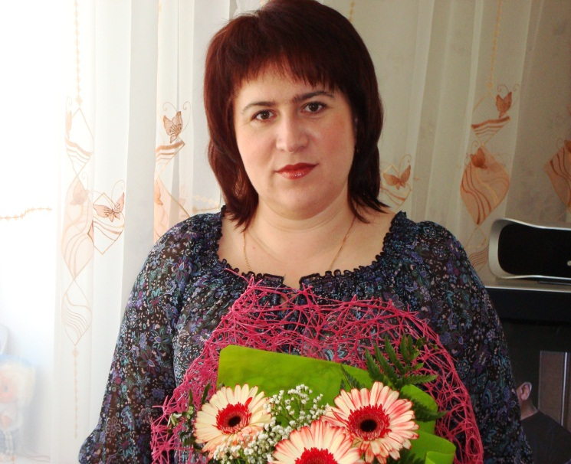
Кушнир Наталья Николаевна

Slide 2
Работаю воспитателем в дошкольном отделении МОУ СОШ №13 города Копейска Челябинской области, в средней группе «Почемучки».
Общий стаж работы: 22 года
Педагогический стаж: 4,6 года
Окончила Русско-Британский Институт Управления в 2013 году по направлению экономика.

Slide 3
В 2012 году прошла профессиональную переподготовку в ФГБОУ ВПО «Челябинский государственный педагогический университет» по программе «Воспитание детей раннего
возраста в ДОУ»
Окончила «Челябинский государственный педагогический университет» по специальности «Психология и педагогика дошкольного образования»

Slide 4
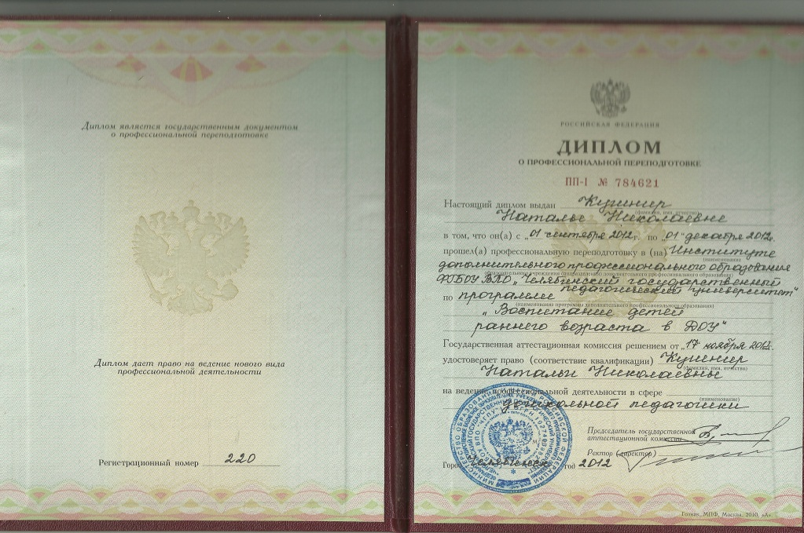
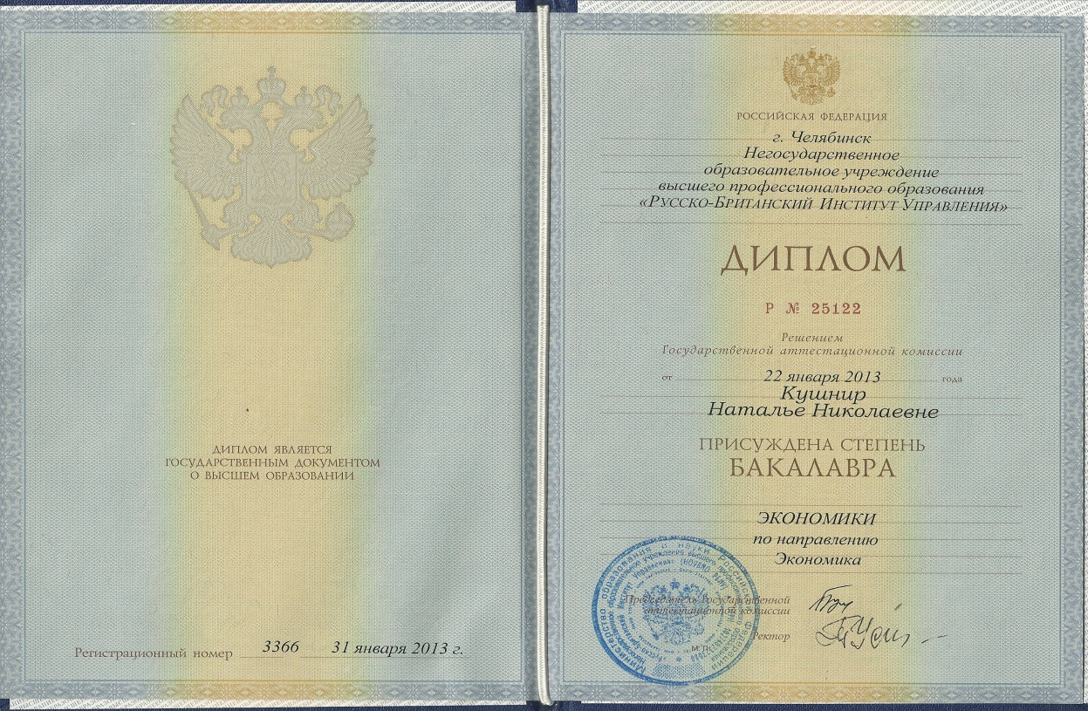

Slide 5
Мое профессиональное кредо: «Моя работа – любовь с заботой»
Жизненное кредо: «Талант живет в каждом»

Slide 6
В своей работе руководствуюсь Примерной основной общеобразовательной программой "От рождения до школы" под. ред. Н.Е. Вераксы, Т.С. Комаровой, М.А. Васильевой Программа «От рождения до школы» - инновационная общеобразовательная программа для дошкольных учреждений, подготовленная с учетом новейших достижений науки и практики отечественного и зарубежного дошкольного образования. Программа разработана в соответствии с действующими Федеральными государственными требованиями к структуре основной общеобразовательной программы дошкольного образования. (ФГТ, Приказ № 655 от 23 ноября 2009 года).

Slide 7
Цель дошкольного воспитания – есть всестороннее развитие ребенка, дать каждому маленькому ребѐнку базовое образование, дать основы базовой культуры (развитие сенсорики, умственное воспитание, эстетическое, нравственное воспитание). В Концепции дошкольного воспитания также определена общая цель – это гуманизация дошкольного воспитания, т.е. ориентация педагога на личность ребѐнка.

Slide 8
Мной освоены следующие образовательные технологии здоровьесберегающие технологии; технологии проектной деятельности; технология исследовательской деятельности; информационно-коммуникационные технологии; личностно-ориентированные технологии; технология портфолио дошкольника и воспитателя игровая технология технология «ТРИЗ»

Slide 9
Планирую освоить игровые технологии в работе с детьми младшего возраста, а так же методику Марии Монтессори.

Slide 10
Мои награды

Slide 11
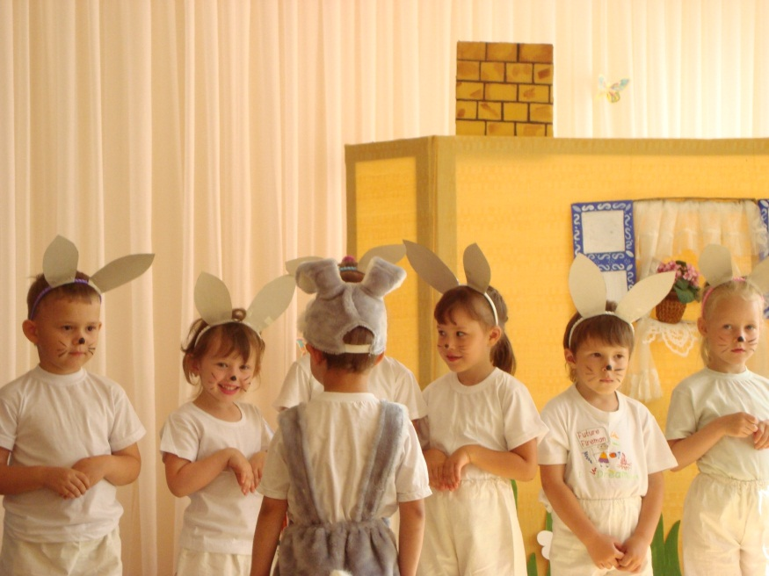
Просмотр образовательной деятельности по гендерному воспитанию с учетом всех образовательных областей через игровую деятельность дошкольников. «Путешествие в страну Мальчиков и Девочек».

Slide 12
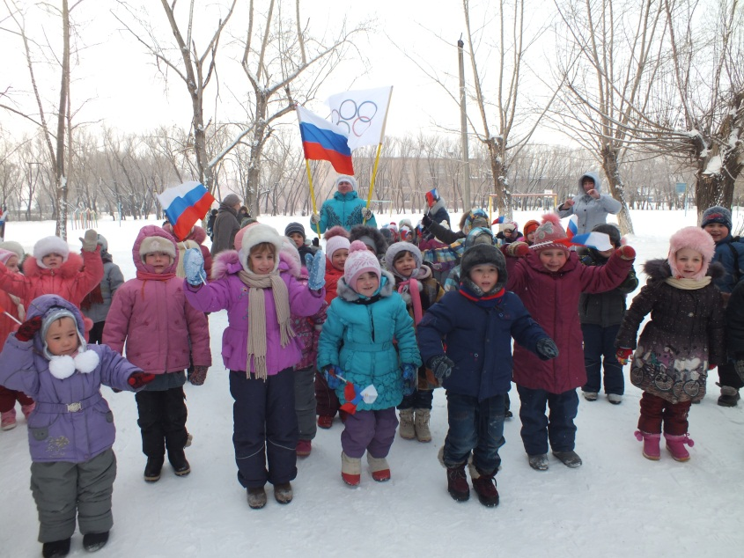
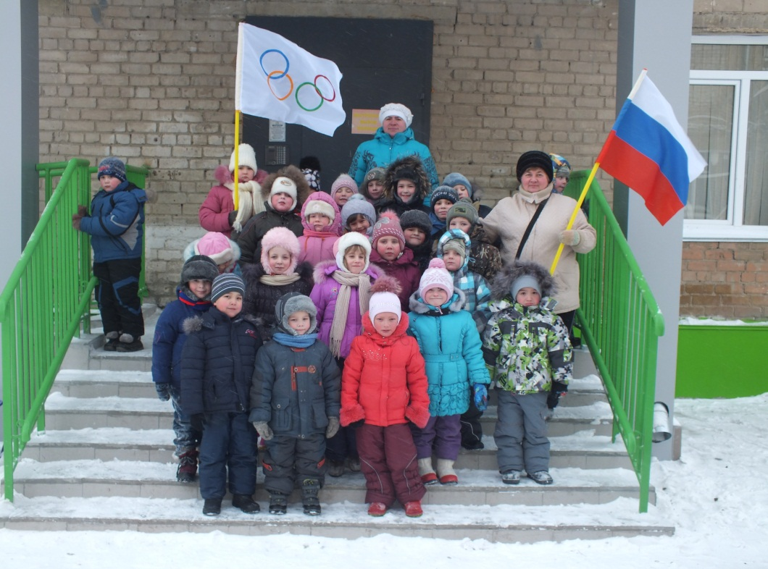
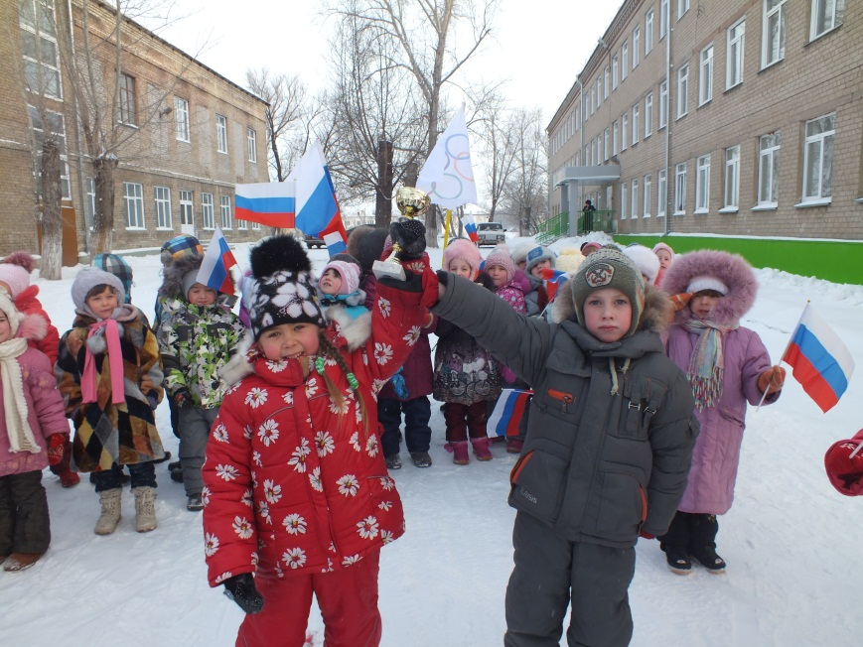
Взаимодействие с родителями через спортивный праздник «Открытие олимпийских игр»

Slide 13
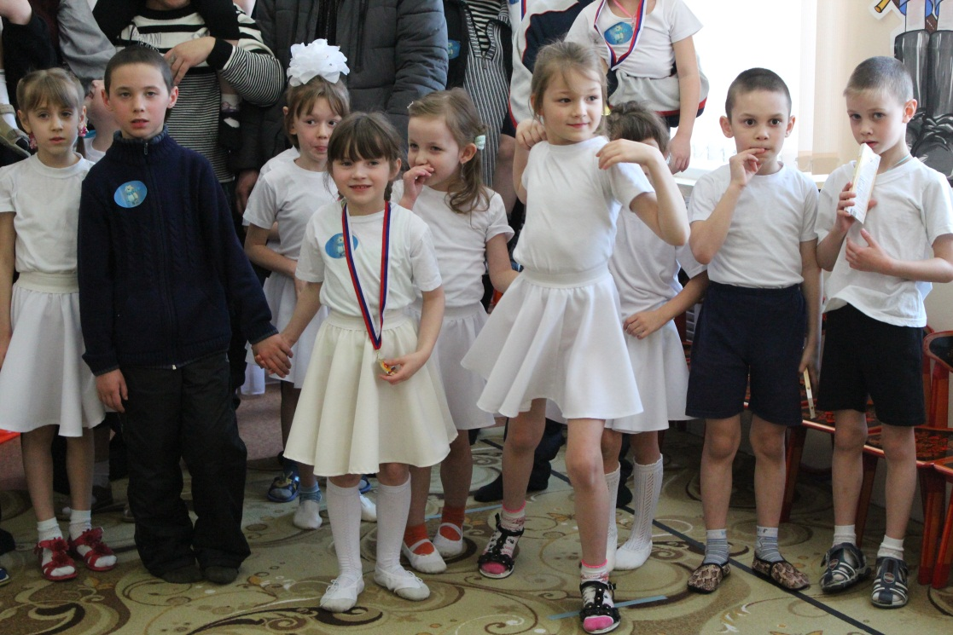
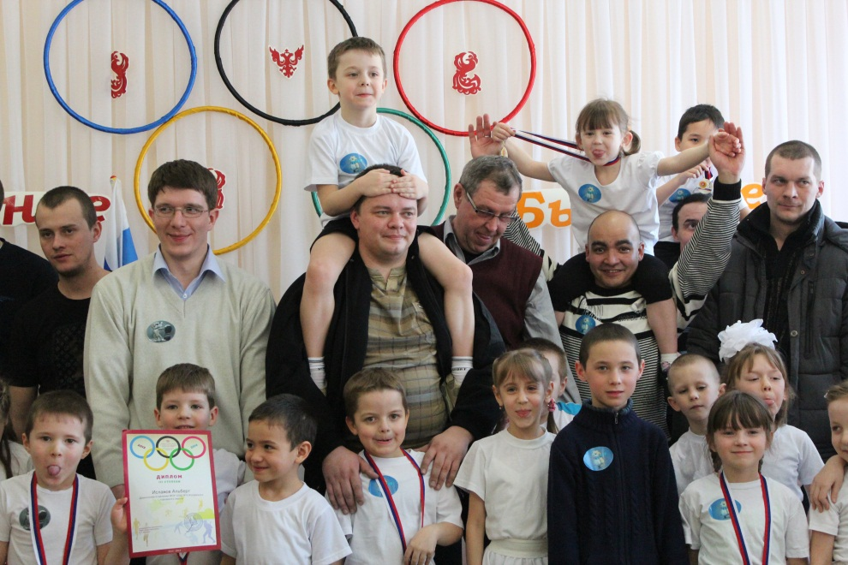
Спортивный праздник посвященный 23 февраля

Slide 14
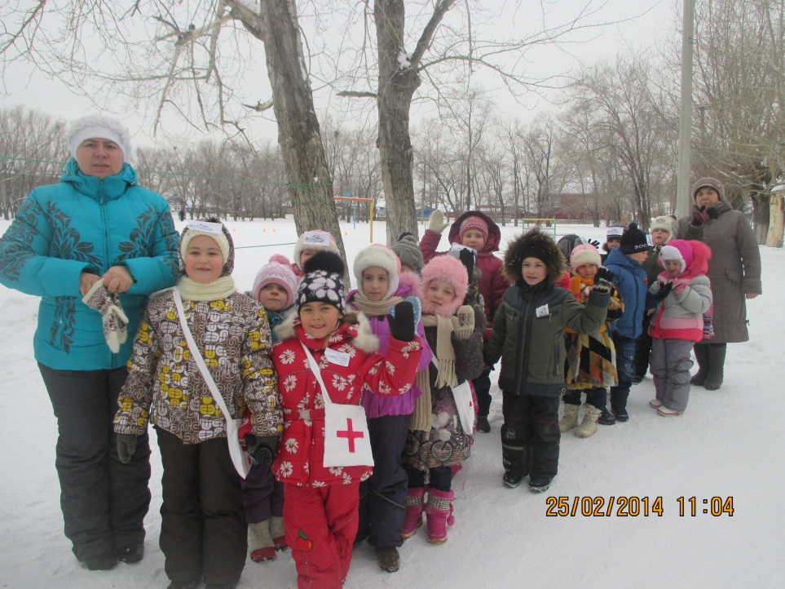
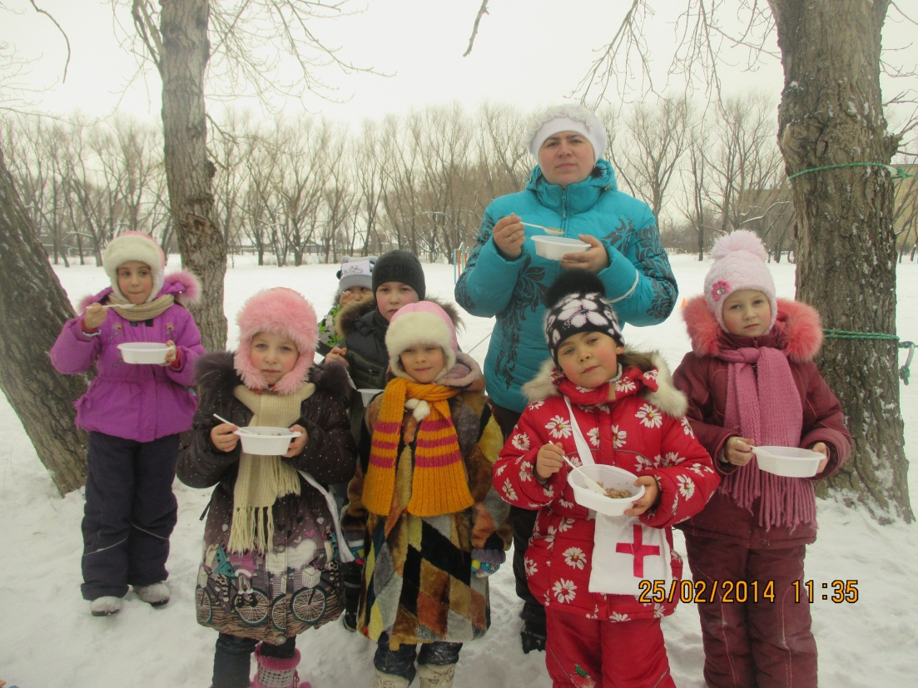
Военно-патриотическая игра «Зарница»

Slide 15
Выступление на городском педсовете в октябре 2015г. Выступление на тему «Проект. Нетрадиционные способы рисования для малышей», участие в семинаре «Особенности становления индивидуального образовательного маршрута дошкольника в условиях современного образования»

Slide 16
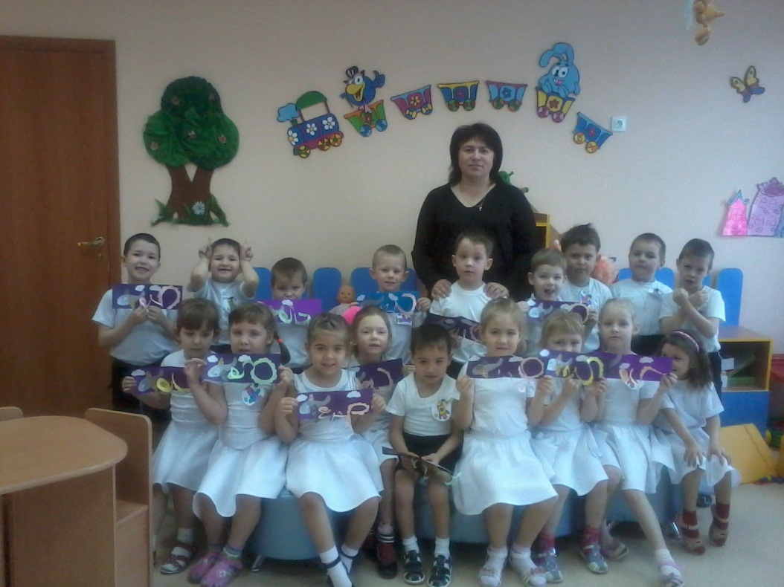
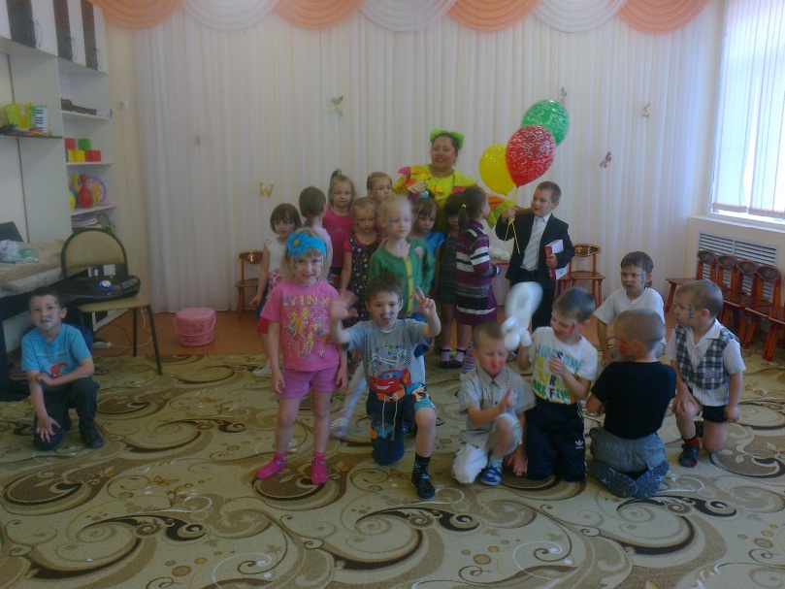
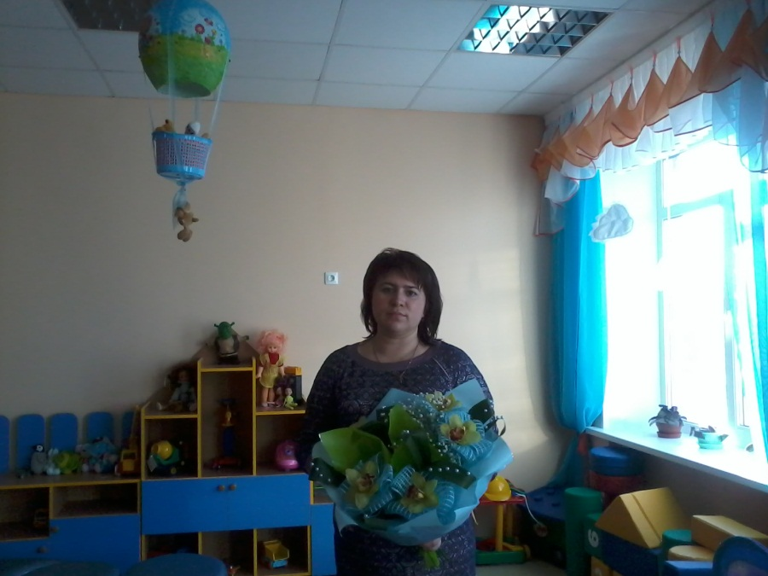
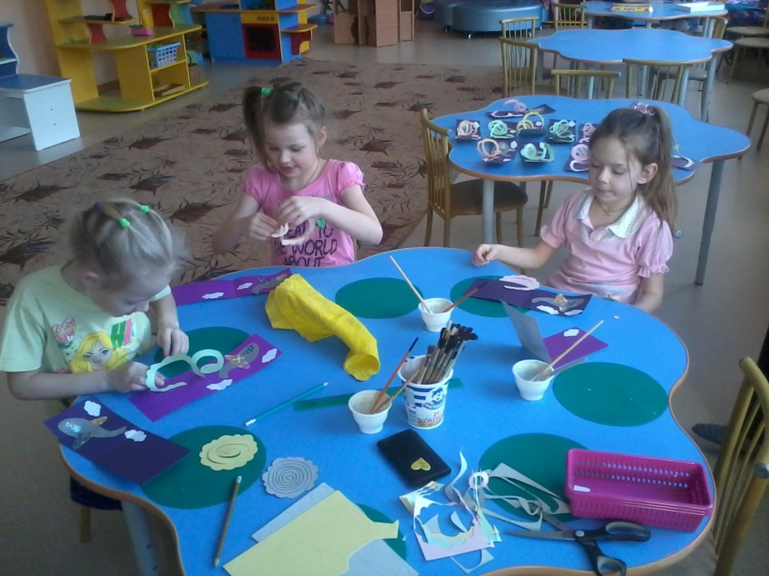

Slide 17
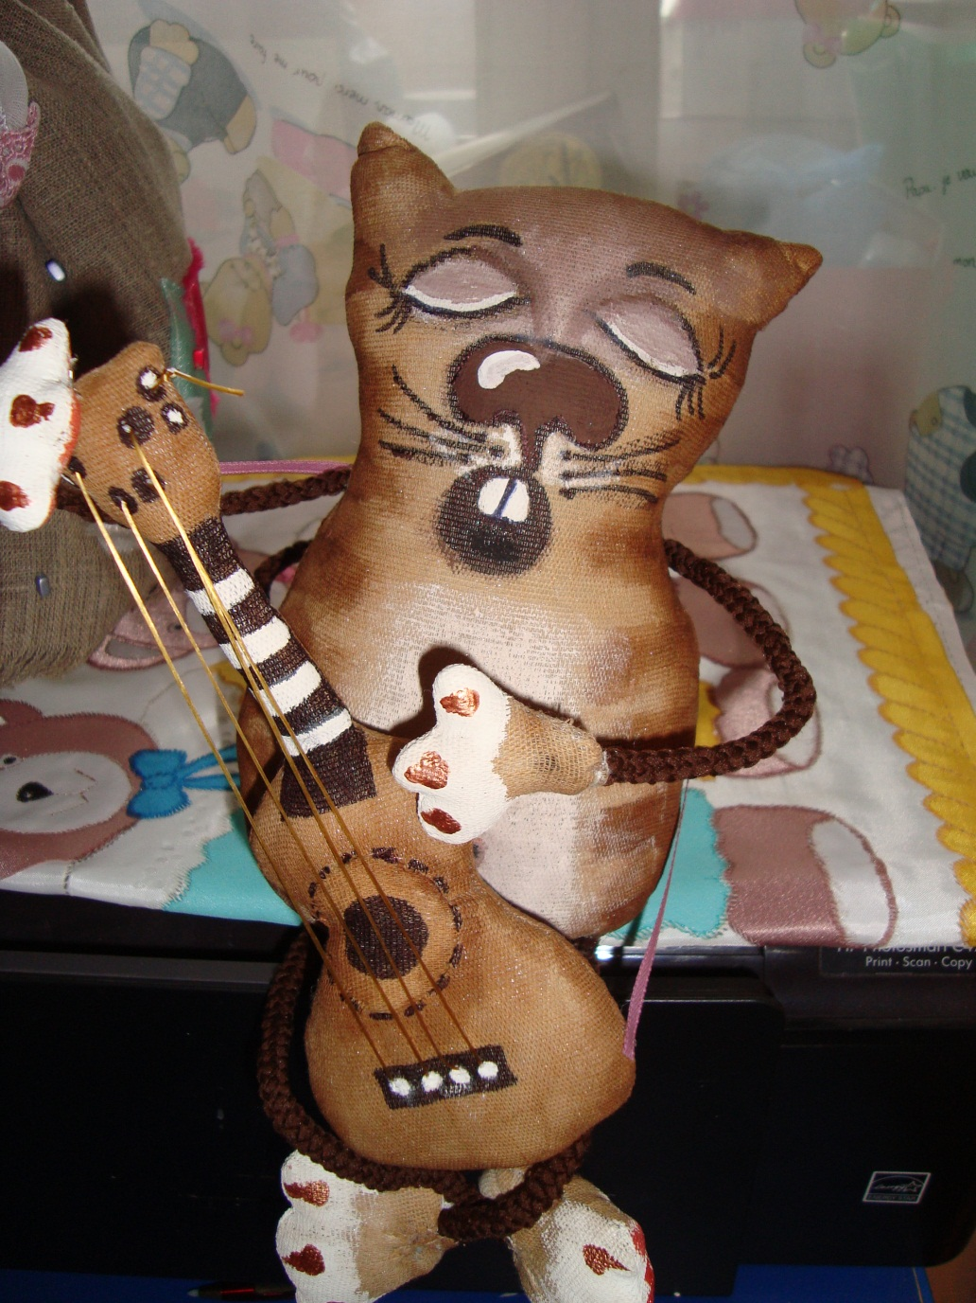
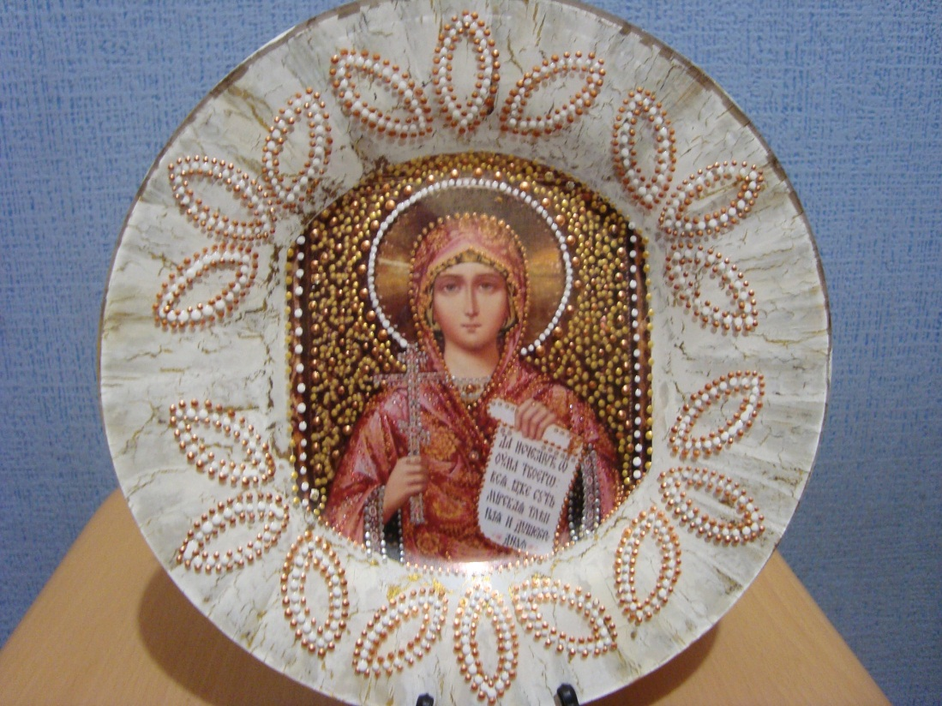
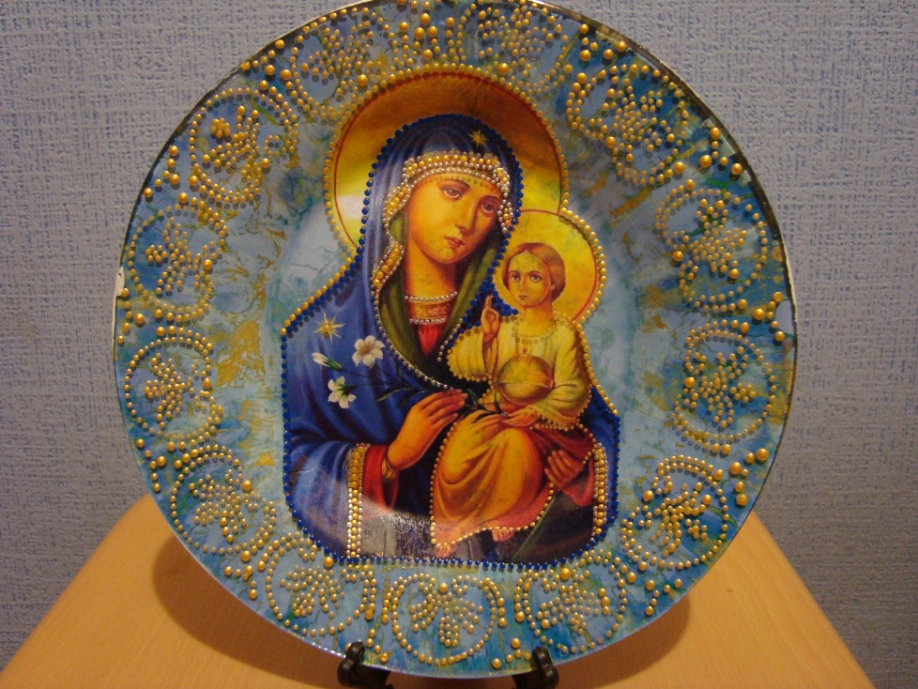
Мое хобби

Slide 18
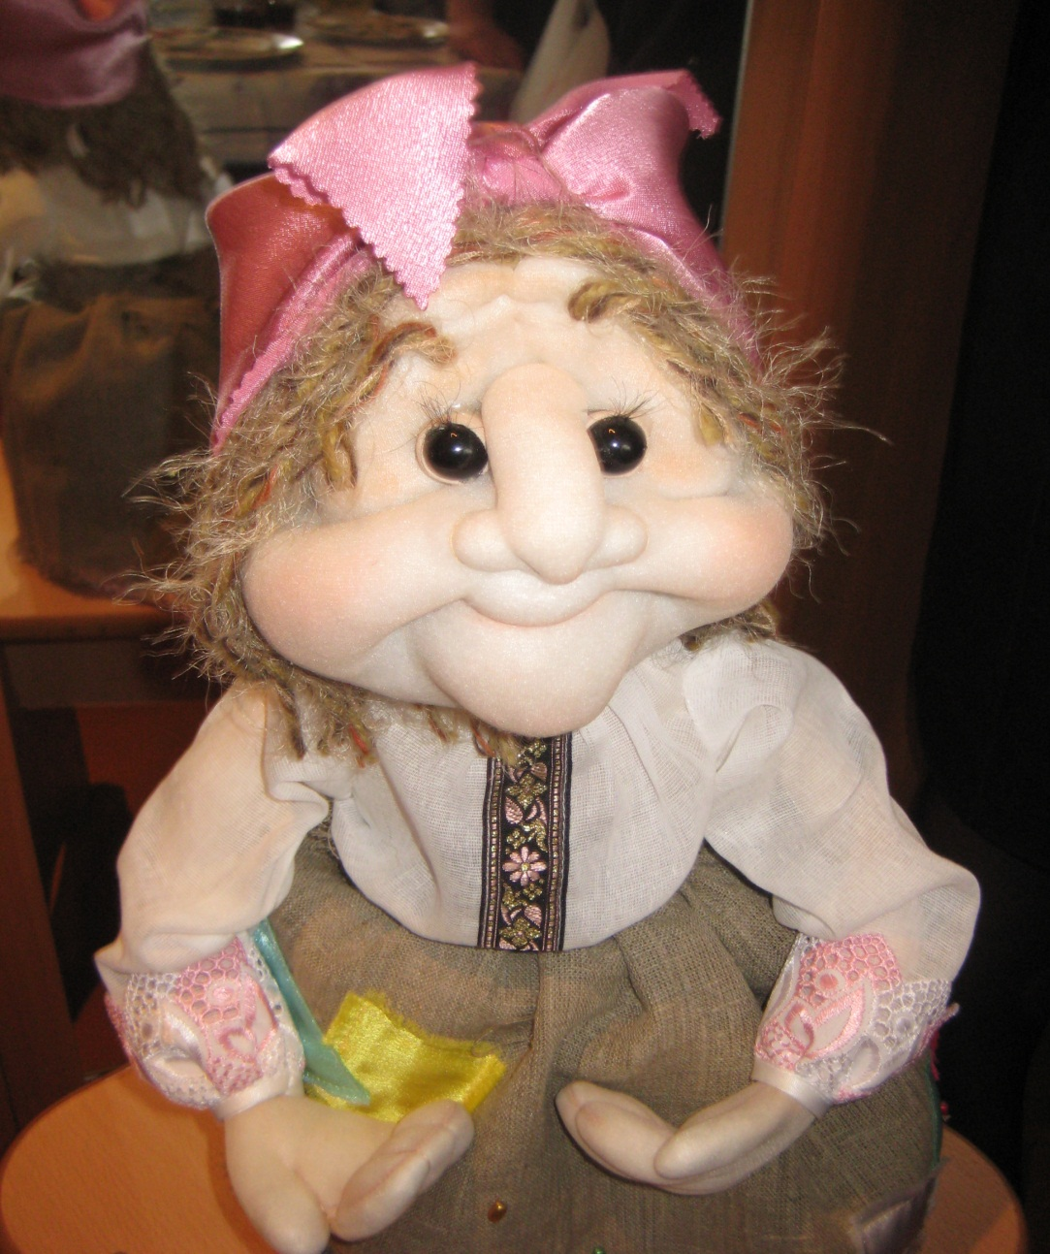
Мое хобби

Slide 19
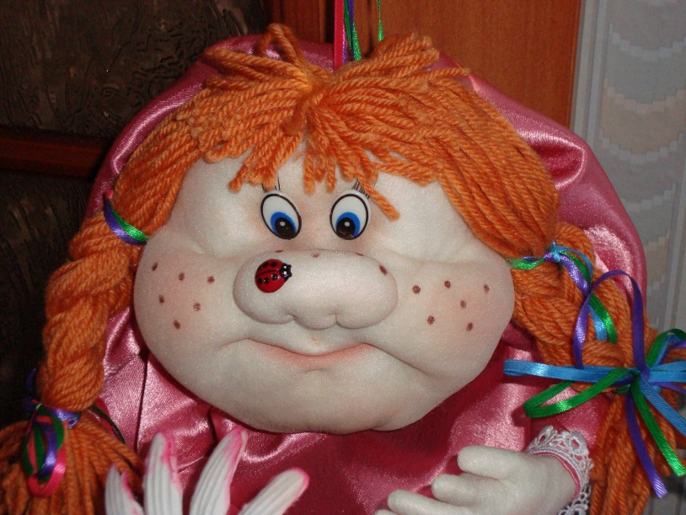
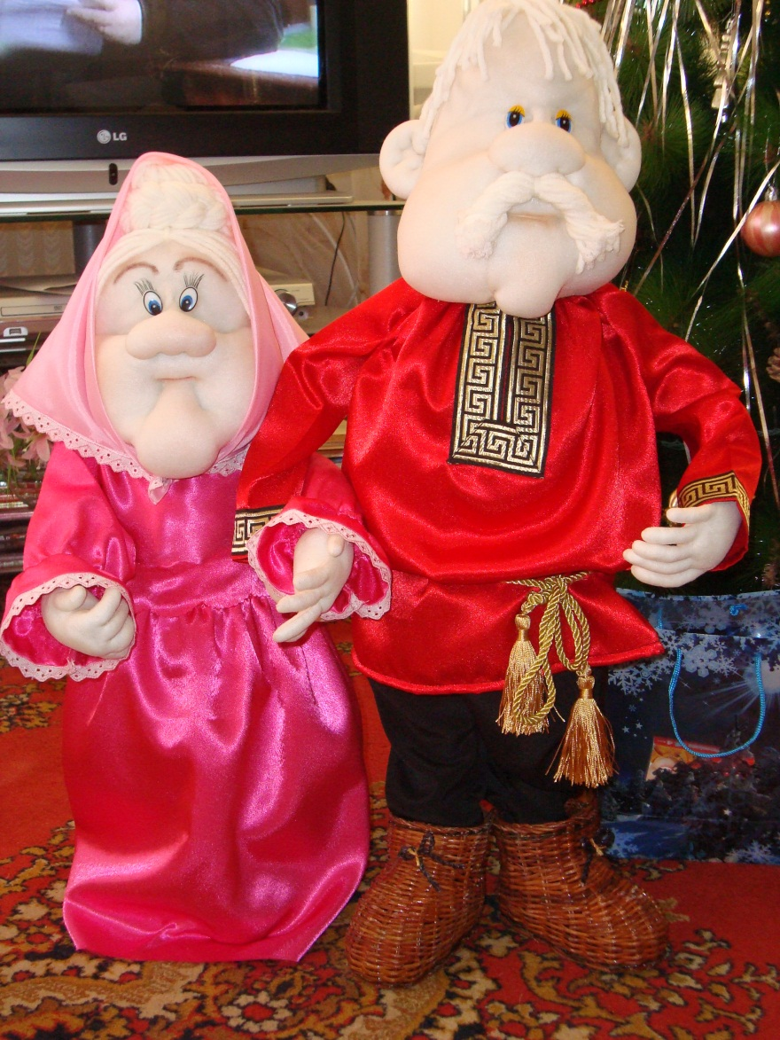
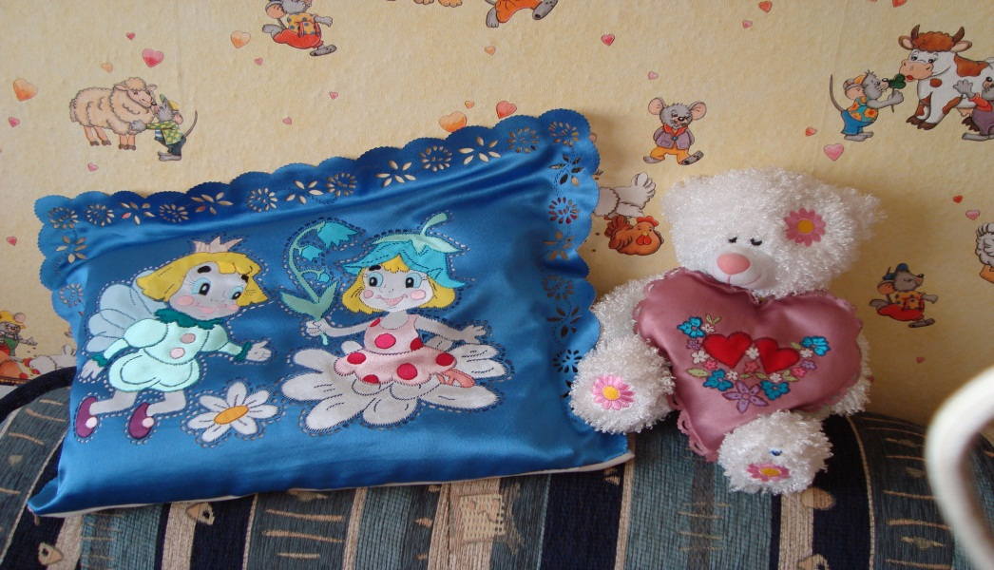
Мое хобби

Slide 20
Спасибо за внимание

